Slide 1

Презентация к уроку литературного чтения для 3 класса по программе «Гармония»
МБОУ «Средняя школа № 3»
города Навашино Нижегородской области
Выполнила учитель начальных классов
Фролова Лариса Александровна
2016 год

Slide 2
Вы талантливые, дети!
Когда-нибудь вы сами приятно поразитесь, какие вы как хорошо умеете , если будете постоянно перед собой, ставить новые , стремиться к их достижению ….
(Ж.Ж.Руссо)
умные
работать
цели

Slide 3

Речевая разминка
Подготовь и скажи скороговорку правильно и быстро

Slide 4
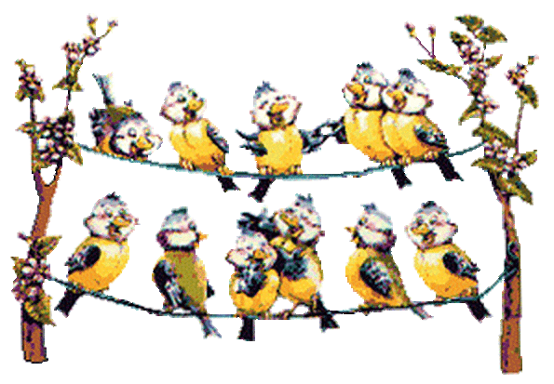
Речевая разминка
Собери и
прочитай пословицу:

Slide 5
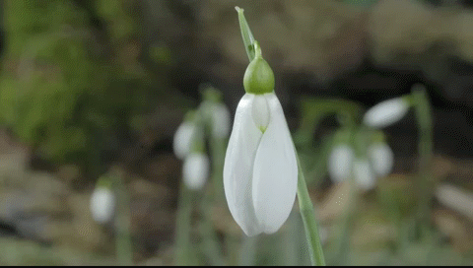
Что такое эпиграф ?
Эпиграф - короткий текст, цитата, изречение,
помещаемые автором перед своим произведением или перед отдельной его частью и характеризующие их основную идею.

Slide 6
Составь эпиграф из слов:
счастье
своё
находим
о
Стараясь
мы
других
собственное
счастье

Slide 7
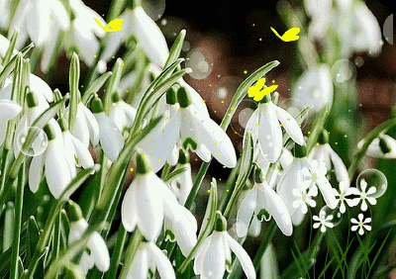
Эпиграф к уроку:
«Стараясь о счастье других, мы находим своё собственное счастье»
Платон

Slide 8


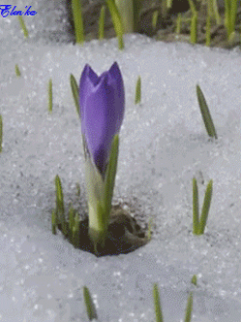
Тема урока :
« Что значит быть
счастливым?»
( по произведению К.Г.Паустовского
«Стальное колечко»)

Slide 9
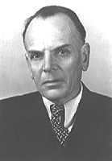
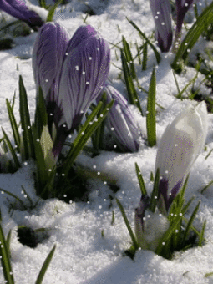
Что знаете?
Константин
Георгиевич
Паустовский
(1892-1968 )

Slide 10
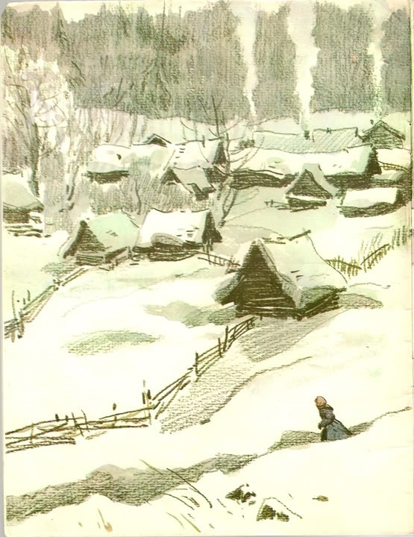
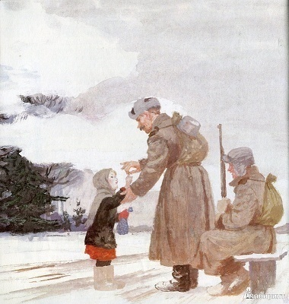
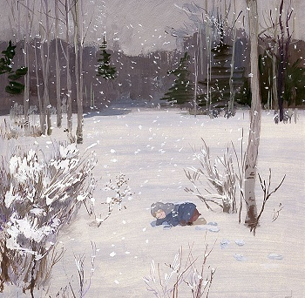
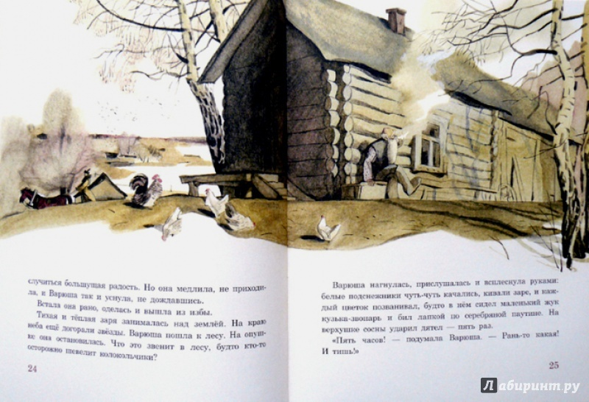
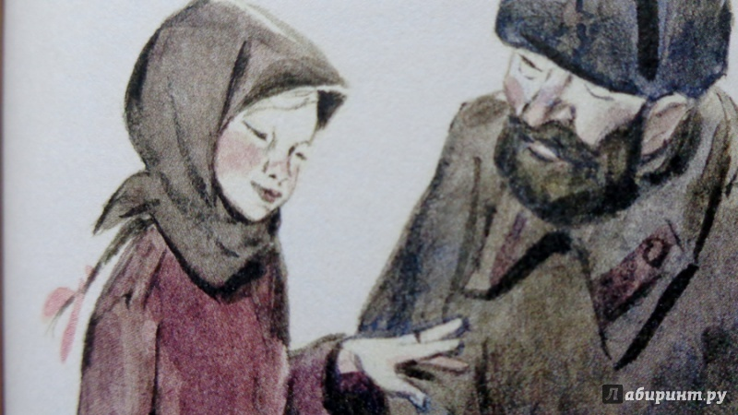

Slide 11

«Исправить предложения»
«Самый внимательный" "Да - нет".
Дед Данил и Варюша жили в деревушке Моховое.
В субботу Варюша пошла за махоркой в соседнее село Переборы.
На платформе девочка встретила двух бойцов.
Боец попросил подарить ему махорки.
Боец отсыпал в карман шинели добрую горсть махорки.
Боец надел Варюше на средний палец маленькое серебряное колечко.
Варя надела колечко на указательный палец.
Сидор помог найти кольцо?
Варя подавала в ковшике холодную воду.

Slide 12
Словарная работа.
ТЁСКОЛУНЛЕЩИНАМАХОРКАНРАВ
Тёс –
тонкие доски;
Колун –
тяжёлый топор для колки дров;
Лещина –
лесной кустарник, дающий орехи, орешник;
Махорка –
курительный табак низшего сорта;
Нрав -
характер

Slide 13
Сюжетная композиция
Кульминация
Развитие действия
Продолжение действия
Начало действия
Окончание действия
Вступление
Окончание

Slide 14
Работа в группах
1 группа. Кроссворд «Стальное колечко»
2 группа.
Проталинки (восстановить эпизод)
3 группа. Характеристика Вари.
4 группа. Составь синквейн «Варя»

Slide 15

Характеристика главной героини
смелая
любознательная
добрая
щедрая
наблюдательная
отзывчивая
сообразительная
общительная
доверчивая
заботливая

Slide 16
Вывод
Любите
своих родных, берегите их.
Семья -
наше достояние, наше счастье.
своей Родиной, ведь Родина у нас – одна.
Дорожите
родным домом,

Slide 17
Наш Урок мне:
- показался интересным……
-взволновал…..
-заставил задуматься…….

